Slide 1


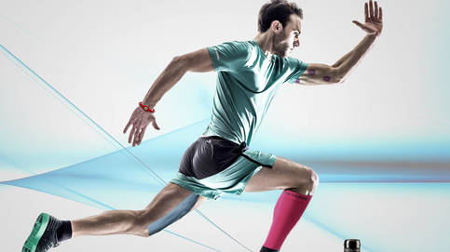
Ciencias del deporte
Erika tapia alba

Slide 2


Slide 3
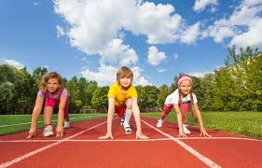


Definiciones
Deporte: Es una actividad reglamentada, normalmente de carácter competitivo y que puede mejorar la condición física¹​ de quien lo practica
Actividad física: Conjunto de movimientos y acciones que hacemos en nuestra vida cotidiana, como caminar, hacer tareas domésticas o actividades recreativas, que suponen un gasto considerable de energía.
Ciencia :Es el conjunto de conocimientos estructuradas sistemáticamente, obtenido mediante la observación de patrones regulares, de razonamientos y de experimentación en ámbitos específicos

Slide 4
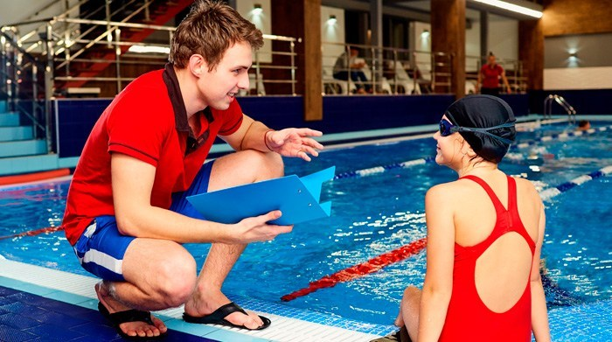
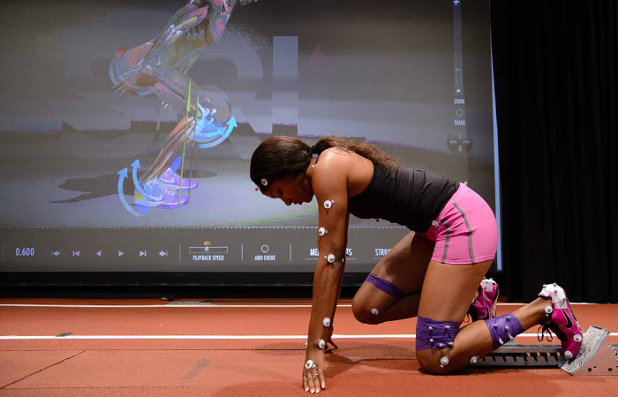
Ciencias del deporte ??
Ciencias del Deporte es un conjunto de disciplinas que estudia como funciona el cuerpo sano durante el ejercicio y como el deporte y la actividad física promueven la salud.
El estudio de la ciencias del deporte incorpora tradicionalmente áreas de fisiología ,psicología ,anatomía biomecánica y bioquímica .

Slide 5

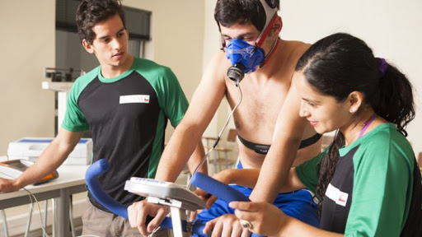
Como empezó las ciencias del deporte??
Ciencias del deporte comenzaron con el olimpismo (especialmente en el atletismo), interesándose por el mejoramiento del rendimiento y desarrollo de las condiciones humanas excepcionales. Con el fin de investigar la potencialidad humana para el deporte.
Las ciencias básicas empezaron a estudiar componentes como la velocidad y las relaciones del cuerpo y el espacio desde la física, el consumo calórico y el agotamiento desde la química y las condiciones básicas –mínimas y necesarias- para que un atleta se desempeñase en alto rendimiento desde la biología.

Slide 6
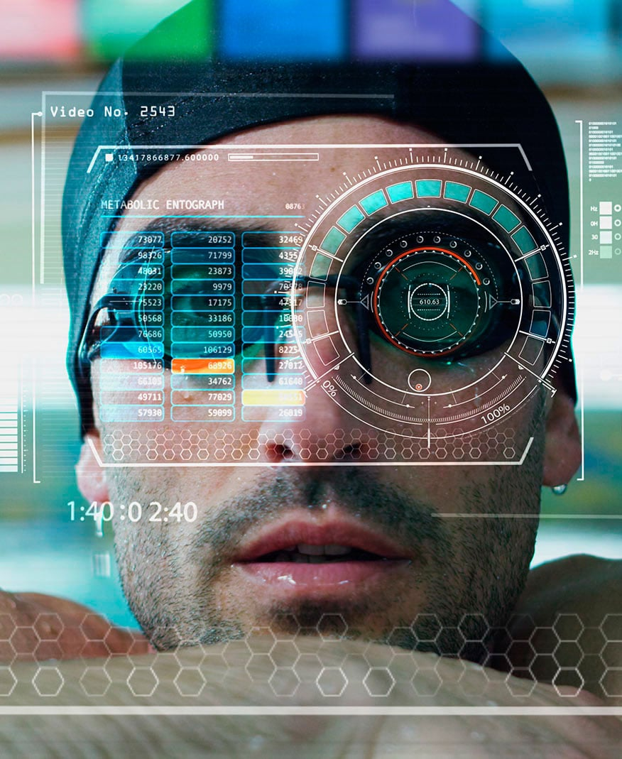
Cómo se ha transformado la ciencia del deporte con la tecnología
Hubo un tiempo en el que no necesitábamos nada más que nuestros propios cuerpos para entrenarnos y realizar deporte. Hoy en día, sin embargo, no podemos imaginar ninguna disciplina que no incorpore, en mayor o menor medida, los avances tecnológicos.
La fusión entre ciencia, tecnología y deporte cobra un valor destacado como medio de la Educación Física y sin afanes altamente competitivos contribuye al estado de bienestar de los sujetos.
La ciencia y la tecnología han impulsado a los deportistas de élite por los implementos mejorados y su aplicación en la formación del “cuerpo deportivo” y el logro de nuevos récords, no sólo dependa de las cualidades de los deportistas, sino del avance científico para llevarlos cada vez más lejos” (Castedo, A. 2010).

Slide 7


Slide 8


Slide 9
Creación de Ciencia del deporte como una carrera de estudio profesional
Ciencias del Deporte es el profesional capacitado para diseñar y orientar el desarrollo de procesos en el campo deportivo. Los egresados de la licenciatura en ciencias del deporte, tienen la capacidad para planear, controlar y evaluar procesos de entrenamiento deportivo, así como trabajar de manera interdisciplinaria en la formación de profesionales del deporte.
Valora la importancia de la comunicación, el liderazgo y cuenta con altos valores personales y de servicio social: honesto, íntegro, perseverante y comprometido, con la finalidad de ser un agente de cambio social.

Slide 10

Ciencia del Deporte como una Carrera de Estudio en Bolivia Universidad Mayor de San Simón

Slide 11
Bibliografías
https://www.slideshare.net/luisrivadeneira69/la-ciencia-del-deporte
https://www.blancadecastilla.es/edfisica/_ARTICULOS/impacto_de_la_ciencia_y_la_tecnologia_en_el_deporte.pdf
FACULTAD DE HUMANIDADES Y CIENCIAS DE LA EDUCACIÓN (FHCE)-http://www.umss.edu.bo/index.php/prog-lic-en-cs-act-fisica-y-deporte/

Slide 12


